Slide 1
Wiskunde Tl
Periodieke verbanden

Slide 2


Wiskunde leer je door:

Slide 3
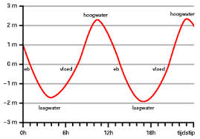
Periodieke verbanden
Grafiek met tijd
Om de zoveel tijd een herhaling (bijv. eb en vloed)
Herhaling = periode

Slide 4
Periodieke verbanden
Maximum
Minimum
Periode bepalen
Grafiek kunnen aflezen

Slide 5
Periodieke verbanden
Evenwichtsstand: midden tussen het hoogste en laagste punt.
Amplitude: afstand tussen evenwichtsstand en hoogste (of laagste) punt.

Slide 6
Periodieke verbanden
Frequentie: hoe vaak komt de periode voor in een tijdsbestek ( minuten, uren, dagen, jaren…)
Periode van eb-vloed = 12u. In één dag zit 24 uur.
Frequentie is 24u : 12u = 2x per dag.

Slide 7
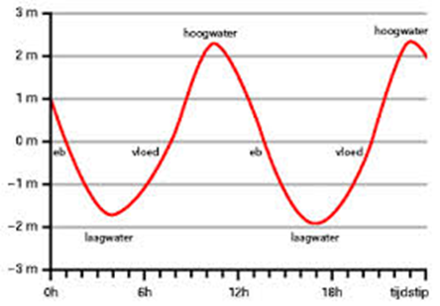
Periodieke verbanden
Uitrekenen hoogte van het water op bepaald moment. Vloed om 11.00u en 23.00u.Periode is dus 12u.
Nu is het vloed. Hoe hoog staat het water over 73 uur?
73 – (6 x12) = 1 uur (zoveel mogelijk hele periodes eruit halen)
Hoogte over 73 uur is gelijk aan hoogte over 1u.
Antwoord: zo hoog als het om (11.00 + 1u=) 12.00u staat.

